Slide 1
第22章 项目风险管理

Slide 2
22.1 被动和主动的风险策略
管理风险对项目成功非常关键。人们对待风险有两种态度:
  一种是被动态度，可比作救火模式。
  另一种是主动态度，可比作防火模式。

Slide 3
被动风险策略
大多数软件项目组还是仅仅依赖于被动风险策略。
  最多不过是针对可能发生的风险来监督项目，直到它们发生，才处理。
  更普遍的情况是，对风险不闻不问，直到发生了错误，才赶紧采取行动，试图纠正错误。
  当这样的努力失败后，“危机管理” 接管一切，这时项目已经处于真正的危机中了。

Slide 4
主动风险策略
主动策略早在技术工作开始之前就已经启动了。
  标识出潜在的风险，评估其出现的概率及产生的影响，且按重要性加以排序，然后，软件项目组建立一个计划来管理风险。
主要的目标是预防风险，但因为不是所有的风险都能够预防，所以，项目组必须建立一个意外事件的计划

Slide 5
6.2 软件风险
风险特征:
  不确定性
    可能发生也可能不发生.
      即，没有100％发生的风险.(100％发生的风险是加在项目上的约束)。
  损失
    如果风险变成了现实，就会产生恶性后果或损失。

Slide 6
风险分类
进行风险分析时，重要的是量化不确定性的程度及与每个风险相关的损失的程度。为了实现这点，必须考虑不同类型的风险。
  项目风险: 威胁到项目计划
  技术风险: 威胁到要开发软件的质量及交付时间
  商业风险: 威胁到要开发软件的生存能力

Slide 7
项目风险
项目风险是指潜在的预算、进度、人力(工作人员及组织)、资源、客户、及需求等方面的问题以及它们对软件项目的影响。
如果项目风险变成现实，有可能会拖延项目的进度，且增加项目的成本。

Slide 8
技术风险
技术风险是指潜在的设计、实现、接口、验证、和维护等方面的问题。
此外，规约的二义性、技术的不确定性、陈旧的技术、及“先进的”技术也是风险因素。
技术风险的发生是因为问题比我们所设想的更加难以解决。

Slide 9
商业风险
五个主要的商业风险是：
  开发了一个没有人真正需要的优秀产品或系统(市场风险)；
  开发的产品不再符合公司的整体商业策略(策略风险)；
  建造了一个销售部门不知道如何去卖的产品(销售风险)；
  由于重点的转移或人员的变动而失去了高级管理层的支持(管理风险)；
  没有得到预算或人力上的保证(预算风险)。
商业风险常常会危害项目或产品。

Slide 10
22.3 识别风险
识别风险是试图系统化地确定对项目计划(估算、进度、资源分配)的威胁。
通过识别已知的和可预测的风险，项目管理者已经迈出了第一步:
  在可能时避免这些风险，且当必要时控制这些风险。

Slide 11
每一类风险又分为两个不同的类型：
  一般性风险
    对每一个软件项目而言都是一个潜在的威胁。
  特定产品的风险。
    特定产品的风险只有那些对当前项目的技术、人员、及环境非常了解的人才能识别出来。
    为了识别特定产品的风险，必须检查项目计划及软件范围说明，并给出以下问题的答案：“本项目中有什么特殊的特性可能会威胁到我们的项目计划？”

Slide 12
识别风险
一般性风险和特定产品的风险都应该被系统化地标识出来.
“如果你不主动攻击风险，风险就会主动攻你”
识别风险的一个方法是建立风险条目检查表。

Slide 13
产品规模——与要建造或要修改的软件的总体规模相关的风险。
商业影响——与管理或市场所加诸的约束相关的风险。
客户特性——与客户的素质以及开发者和客户定期通信的能力相关的风险。
过程定义——与软件过程被定义的程度以及它们被开发组织所遵守的程度相关的风险。
开发环境——与用以建造产品的工具的可用性及质量相关的风险。
建造的技术——与待开发软件的复杂性及系统所包含技术的“新奇性”相关的风险。
人员数目及经验——与参与工作的软件工程师的总体技术水平及项目经验相关的风险。

Slide 14
风险因素和驱动因子
管理者标识影响软件风险因素的风险驱动因子，这些因素包括性能、成本、支持和进度。
风险因素以如下的方式定义的：
  性能风险——产品能够满足需求且符合于其使用目的的不确定的程度。
  成本风险——项目预算能够被维持的不确定的程度。
  支持风险——软件易于纠错、适应及增强的不确定的程度。
  进度风险——项目进度能够被维持且产品能按时交付的不确定的程度。

Slide 15
每一个风险驱动因子对风险因素的影响均可分为四个影响类别:
  可忽略的;
  轻微的
  严重的;
  灾难性的。
下页表指出了由于错误而产生的潜在影响(标为1 的行)或没有达到预期的结果所产生的潜在影响(标为2的行)。
影响类别的选择是以最符合表中描述的特性为基础的。

Slide 16
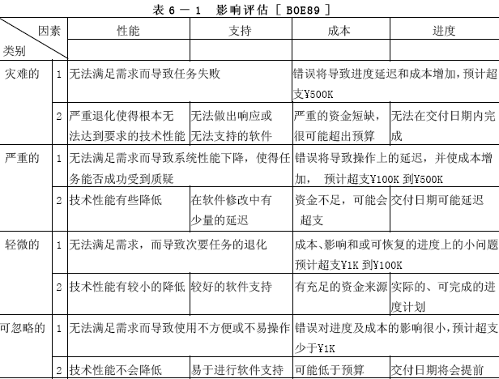
影响评估

Slide 17
22.4 风险预测
风险预测，又称风险估算，试图从两个方面评估每一个风险:
  风险发生的可能性或概率;
  以及如果风险发生了，所产生的后果。

Slide 18
风险预测（续）
项目计划者，以及其他管理人员和技术人员，一起执行四个风险预测活动：
  建立一个尺度，以反映风险发生的可能性；
  描述风险的后果；
  估算风险对项目及产品的影响；
  标注风险预测的整体精确度，以免产生误解。

Slide 19
1 建立风险表
在表中的第一列列出所有风险(不管多么细微)。
每一个风险在第二列上加以分类(如，PS 指产品规模风险，BU 指商业风险)。
每个风险发生的概率输入到第三列中。每个风险的概率值可以由项目组成员个别估算，然后将这些单个值求平均，得到一个有代表性的概率值。
评估每个风险所产生的影响。使用前面的特性评估每个风险因素，并确定其影响的类别。
对四个风险因素——性能、支持、成本、及进度——的影响类别求平均可得到一个整体的影响值。

Slide 20
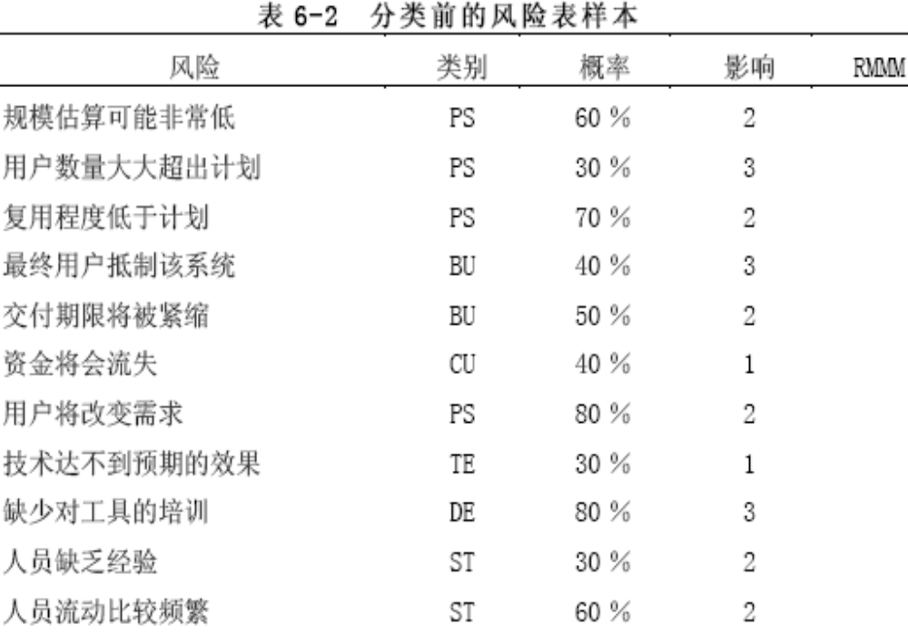
分类前的风险表样本

Slide 21
风险 | 分类 | 概率 | 影响 | RMMM | 责任人
项目大小估计过小 | PS | 60% | 3
用户数大大超出预计 | PS | 30% | 2
重用件比计划的要少 | PS | 70% | 3
交付截止日期太紧 | BU | 50% | 3
预算不够 | CU | 40% | 4
采用的技术达不到期望值 | TE | 30% | 4
缺少培训工具 | DE | 80% | 2
员工缺乏经验 | ST | 30% | 3

Slide 22
影响类别取值：
1 —灾难的
2 —严重的
3 —轻微的
4 —可忽略的
一旦完成了风险表的前四列内容，就要根据概率及影响来进行排序。
高发生概率、高影响的风险放在表的上方，而低概率风险则移到表的下方。
这样就完成了第一次风险排序。

Slide 23
管理者研究已排序的表，并定义一条中止线。
  该中止线(表中某一点上的一条水平线)表示：只有那些在线之上的风险才会得到进一步的关注。
在线下的风险则需要再评估以完成第二次排序。
  一个具有高影响但发生概率很低的风险因素不应该花费太多的管理时间。
  高影响且发生概率为中到高的风险、以及低影响且高概率的风险，应该首先列入管理考虑之中。

Slide 24
所有在中止线之上的风险都必须进行管理。
标有RMMM 的列中包含了一个指示器，指向为所有中止线之上的风险所建立的风险缓解、监控、及管理计划(Risk Mitigation，Monitoring and Management Plan)，即 RMMM

Slide 25
一般要追踪和控制前10个风险。
每当某个风险的条件或后果有了变化，就要追踪。估计和度量缓解风险所需的工作量，以便纳入项目主计划。
控制风险的实质是把风险管理计划的活动变为项目管理中的活动。

Slide 26
22.6 风险缓解、监控和管理
一个有效的策略必须考虑三个问题：
  风险避免。
  风险监控。
  风险管理及应急计划。

Slide 27
6.6 RMMM 计划
风险管理策略可以包含在软件项目计划中，或者风险管理步骤也可以组织成一个独立的风险缓解、监控和管理计划(RMMM 计划)。
RMMM 计划将所有风险分析工作文档化，并由项目管理者作为整个项目计划中的一部分来使用。
RMMM 计划的大纲如下：

Slide 28
Ⅰ. 引言
1.文档的范围和目的; 2.主要风险综述;
3.责任: a.管理者; b.技术人员
Ⅱ. 项目风险表
1.中止线之上的所有风险的描述; 2.影响概率及影响的因素
Ⅲ. 风险缓解、监控和管理
n.风险＃n
a.缓解: i.一般策略; ii.缓解风险的特定步骤
b.监控: i.被监控的因素; ii.监控方法
c.管理: i.意外事件计划; ii.特殊的考虑
Ⅳ. RMMM 计划的迭代时间安排表
Ⅴ. 总结

Slide 29
RMMM 计划（续）
某些软件团队并不建立正式的RMMM文档，而是将每个风险分别使用风险信息表单进行文档化

Slide 30
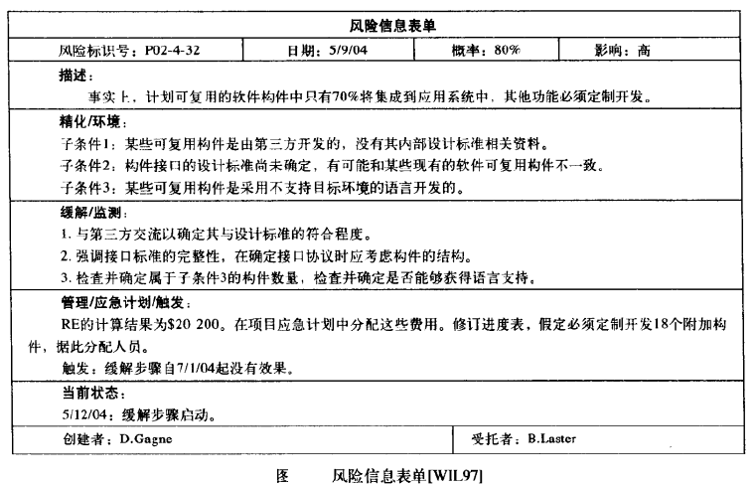

Slide 31
一旦建立了RMMM 计划，且项目开始启动，则风险缓解及监控步骤也开始了。
  风险缓解是一种问题避免活动。
  风险监控则是一种项目跟踪活动，
它有三个主要目的：
  评估一个被预测的风险是否真正发生了；
  保证为风险而定义的缓解步骤被正确地实施；
  收集能够用于未来风险分析的信息。

